Slide 1
발표 주제 후보
영화 추천 시스템
기존데이터
네이버 영화평점
음악 추천 시스템
네이버
라스트에프엠(Last.fm)
감염병별 키워드 분석 워드클라우드
사스 / 메르스 / 코로나

Slide 2
영화추천시스템 진행방법
크롤링
DB 양식 맞추기
추천 알고리즘
정보 Input하여 데모
결론
음악 추천 시스템 진행방법
감염병별 키워드 분석 워드클라우드 진행방법
사스 / 메르스 / 코로나
각 전염병 발병 시기별 뉴스기사 크롤링
워드클라우드
Top3 키워드 뽑기

Slide 3
Input
output
음악 추천 시스템

Slide 4
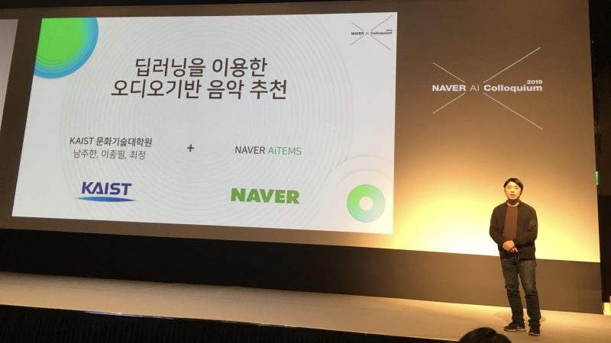
음악 추천 시스템
네이버 바이브는 협업 기반 필터링과 내용 기반 추천을 합친 ‘하이브리드 추천 시스템’을 사용했다.
하지만 오디오 기반 추천에서 특정 장르, 무드를 분류하기 어려운 모호성 문제가 발생했다.
예를 들어 퀸의 ‘보헤미안 랩소디’ 같은 경우 사람마다 다른 기준으로 장르를 파악한다.
또 사람이 직접 음악의 장르적 특징, 무드 등을 레이블링을 해야 한다는 문제도 있다.

Slide 5
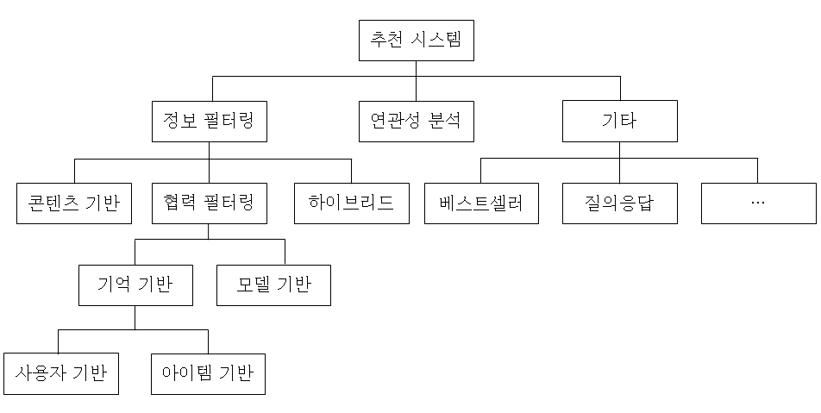
추천시스템 카테고리

Slide 6
협업 필터링이란 대규모의 기존 사용자 행동 정보를 분석하여 해당 사용자와 비슷한 성향의 사용자들이 기존에 좋아했던 항목을 추천하는 기술이다.
: 이 알고리즘은 결과가 직관적이며 항목의 구체적인 내용을 분석할 필요가 없다는 장점이 있
다. 이 경우는 라면과 생수가 식품인지 아닌지, 서로 같이 사용되어야 하는 관계인지 분석할 필요
가 없다. 다만 사용자가 두 제품을 같이 구매했다는 기록을 바탕으로 새로운 사용자에게 추천한
다. 이러한 전략을 사용하는 경우, 비슷한 패턴을 가진 사용자나 항목을 추출하는 기술이 핵심적
이며 행렬분해(Matrix Factorization), k-최근접 이웃 알고리즘 (k-Nearest Neighbor algorithm;
kNN) 등의 방법이 많이 사용된다
5. 협업 필터링 시스템의 우수성
이처럼 추천시스템에서 추천이 이루어지는 방법은 크게 네 가지가
존재한다. 하지만 내용기반 분석의 경우 콘텐츠를 분석하고 비교하는
것이 까다롭고, 상황 기반 추천의 경우 사용자의 복합적인 상황 정보를
추출하고 각 상황마다 적절한 추천을 하는 것이 어렵다. 따라서 이
연구에서는 추천시스템에서 가장 많이 연구되고 있는 협업 필터링을
이용한다. 협업 필터링은 아이템 내용 정보를 파악할 필요가 없고 실제
사용자가 평가한 점수를 바탕으로 추천해주기 때문에 사용자의 만족도가
높다. 이러한 이유로 여러 전자상거래 사이트 Amazon.com, CDnow 등
에서도 협업 추천시스템을 적용하여 성공을 거두고 있다. 이 연구 또한
협업 필터링 방식을 적용한다. 따라서 2절에서는 협업 필터링 방식에
대해 자세히 살펴보고 협업 필터링에 대한 한계도 설명한다. 마지막으로
이러한 한계를 개선하기 위한 노력을 살펴본다.
영화 관련 가능한 서비스
영화 추천
영화 선호도 분석
3.

Slide 7
파이썬 협업필터링(Collaborative Filtering), 추천 알고리즘 - 1
PREVIEW
협업필터링이란 많은 사용자들로부터 얻은 기호정보에 따라 사용자들의 관심사를 자동적으로 예측하는 방법이다.
넷플릭스, 왓챠 등에서 쓰이는 방법으로 두 사람간 유사도(Similarity)를 구해 예상 평점을 구하고 비슷한 영화를 추천해주는 등의 알고리즘에 사용된다.
협업 필터링에는
유저기반(User-based CF) 과 아이템기반(Item-based CF) 이 존재하는데
유저기반(User-based CF) 은 포스팅에 사용될 기법이고
아이템기반(Item-based CF) 은 실제 데이터에서 유저 수가 적거나 겹치는 아이템이 적어 유효한 데이터를 뽑아내기 힘들 때 거꾸로 아이템을 기반으로 유사도를 구하는 기법이다.
몇개의 포스팅에 걸쳐 간단한 데이터를 통해 왓챠처럼 영화평점을 예상해주는 기능을 구현해보자.

Slide 8
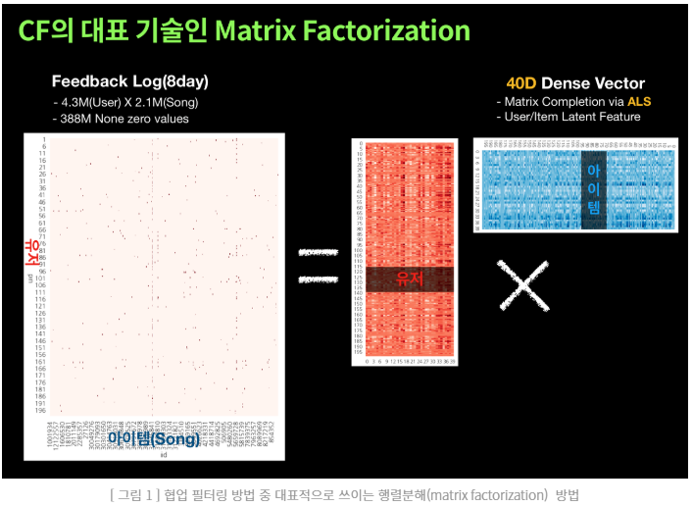

Slide 9
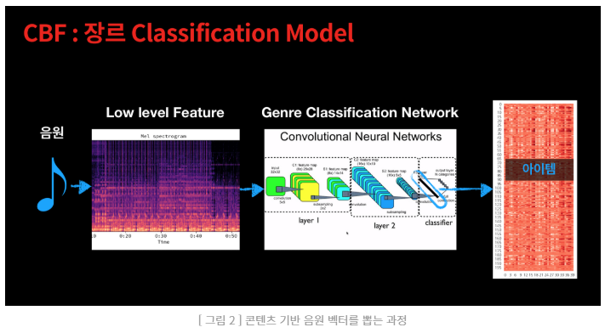

Slide 11
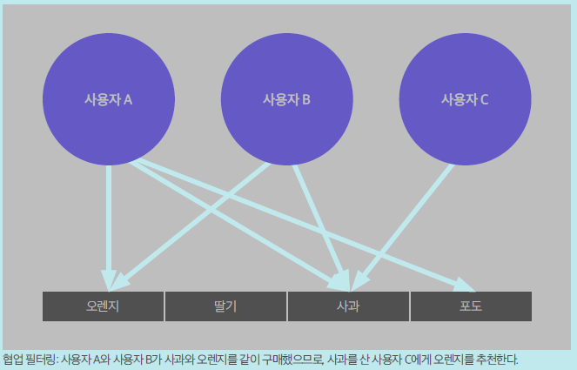
제 2 절 협업 필터링 영화추천 시스템
협업 필터링 시스템은 크게 두 가지 방법이 존재한다. 하나는
사용자 기반의 협업 필터링 방식과 다른 하나는 아이템 기반의 협업
필터링 방식이다. 두 가지 방법은 대상(사용자, 아이템)의 차이가 있을
뿐 전체적인 추천 과정은 비슷하다. 아이템 기반의 협업 필터링은
아이템들 사이에 유사도를 계산한 다음 사용자가 좋아했던 아이템과
연관된 아이템들을 추천한다. 이와 달리 사용자기반의 협업 필터링은
사용자들 사이에 유사도를 계산하고 비슷한 사용자들이 좋아했던
아이템을 추천해주는 형태이다.

Slide 12
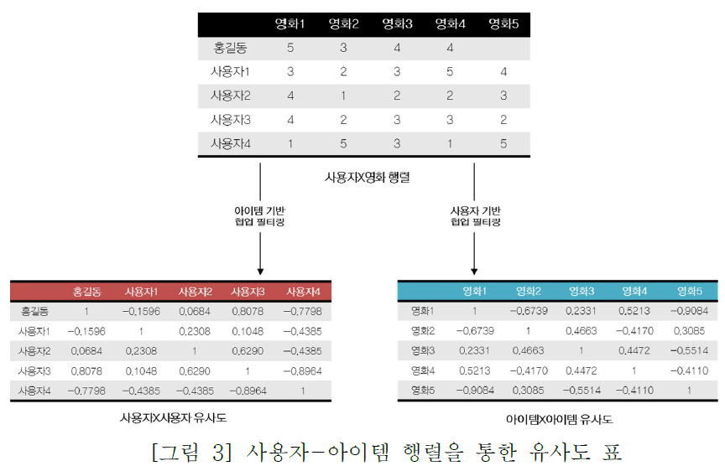

Slide 13
협업 필터링 영화 추천 연구
협업 필터링을 이용한 영화 추천 연구는 다음과 같다.
Golbeck[16]은 의미론적인 웹 기반(Semantic Web)의 소셜네트워크(Social Network)를 사용하였다. 사용자는 자신의 친구들을 선택 할 수 있고 이렇게 선택 된 친구들이 부여한 신뢰 있는 평점 정보를 바탕으로 영화 추천 방식을 제안했다. Ding [17]은 협업 필터링
방식에 시간에 대한 가중치를 추가하였다. 최근에 사용자가 남긴 영화에
대한 평점은 이미 오랜 전에 남긴 영화에 평점보다 사용자의 영화 선호를 예측을 하는데 있어서 더 큰 영향력을 차지해야 한다는 내용이다.
시간이 사용자의 선호를 예측하는데 중요한 요인임을 강조하였다.
Ungar [18]은 협업 필터링을 위한 클러스터링 방법을 연구했다. 협업 필터링에 문제점인 희박한(sparse) 정보로 인해 모든 영화들 중에 작은 영역의 영화들만 추천해주는 문제점을 가지는데, 비슷한 영화를 중심으로 클러스터(cluster)들 속에 사용자를 그룹화함으로써 좀 더 정확한 예측이 가능하다는 연구이다. Choi [19]는 영화 데이터베이스
안에서 각 영화들에 장르 조합을 기반으로 장르간의 상관관계를 구했다.
그리고 특정한 장르를 선호하는 사용자에게 장르 상관 관계의 협업
필터링 접근을 제안했다. 위와 비슷한 접근으로 Kim [20]은 모바일
환경에서 사용자의 과거 영화 선호 기록을 분석하고 선호장르와 장르
사이의 유사도를 이용하여 아이템을 추천해주는 방식을 제안했다.

Slide 14
하지만 이 연구에서 제안하는 멘토 기반의 영화 추천 알고리즘은
기본적으로 내용기반분석이 필요 없는 협업 필터링의 장점을 취하고
또한 사용자중에서 멘토를 선정하기 때문에 추가적인 제약조건이 필요
없다. 그리고 멘토는 장르를 기준으로 선정되기 때문에 해당 장르에
참신하고 새로운 영화를 추천 받을 수 있다. 이는 기존의 협업 필터링을
사용하여 평점 개수가 적은 사용자에게 유의미한 아이템을 추천해줄 수
없는 것과 비교했을 때 우수성이 발견되며 따라서 이 연구에서는 멘토
기반의 영화 추천시스템을 제안하고자 한다.

Slide 15
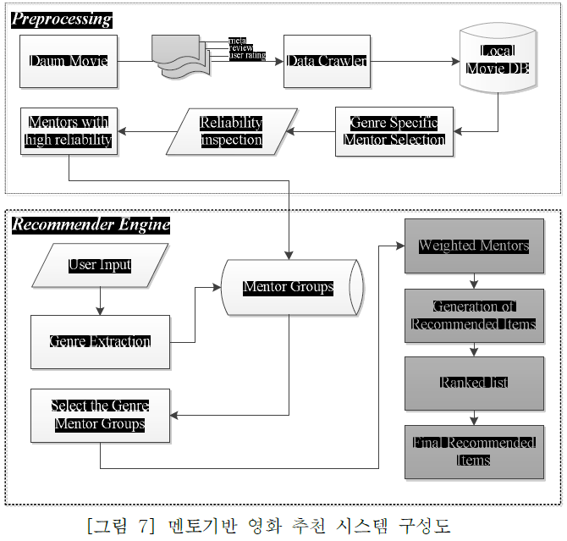
다음영화
크롤링
로컬
영화DB
멘토
신빙도조사
장르 특화 멘토 선택
유저 인풋

Slide 16
우선 추천 방법론에 관한 것이다. 이충재 팀장은 “추천을 위한 분석 방법론은 많은데, 여러 종류를 실험해서 만들어나갔다”라며 “왓챠의 예상별점은 일반적으로 사용되는 콜레보레이트 필터링이란 기술을 기본적으로 사용한다”라고 설명했다.
콜레보레이트 필터링이란 A와 B 사이의 공통점을 근거로 하는 방법이다. A란 가입자가 ‘가, 나, 다’란 영화를 재밌게 봤고, B란 가입자가 ‘가, 다, 라’란 영화를 재밌게 봤다면, ‘가’와 ‘다’는 A와 B 모두 공통으로 재밌게 본 영화고, A에겐 ‘라’를 B에겐 ‘나’를 추천할 수 있다. 공통요소를 뽑을 사용자규모가 더 커지면 그 정확도는 높아질 것이다.
영화를 추천하기 위한 데이터를 모으는 데 결정적 역할을 하는 건 가입 시 이뤄지는 20개의 별점 매기기다. 이후 가입자의 방문이 반복되고 별점 매기는 양이 증가하면서 분석 정확도가 높아지는 것이다. 왜 하필 20개였을지 궁금해진다.
이충재 팀장은 “추천을 하려면 취향을 수집해야 해서 직접 데이터를 입력해달라고 부탁한 격이다”며 “처음에 사람들이 귀찮아 하지 않을까하는 걱정이 있었는데, 의외로 사람들이 별점 매기는 행동 자체에 재미를 느껴 데이터를 기대보다 더 많이 넣어준다”고 말했다.
또 “아무 영화나 보여주면 취향 분석이 제대로 안 될 수도 있기 때문에 분석에 너무 욕심을 내서 전혀 모르는 영화만 보여주면 이탈하게 될 것이라 생각했다”라며 “그 사람이 어떤 영화에 점수를 주느냐 분석해서, 어떤 영화를 보여줘야 적은 개수로 보여줘도 취향 분석을 정확하게 할 수 있을까 고려해 노출한다”라고 덧붙였다.
20개란 최소 별점 개수는 ABC테스트를 거쳐 정해진 숫자다. 너무 적으면 취향을 분석할 충분한 데이터를 모으기 어렵고, 너무 많으면 지루해한다는 점을 감안한 것이다. 최소 별점 개수를 10개, 20개, 30개 등으로 정한 뒤 초기 추천 정확도, 재방문, 실제 이용 등의 통계분석으로 20개가 가장 적합하다는 결론을 얻었단다.

Slide 17
왓챠에 개인별로 추천되는 영화를 보면 안배의 느낌을 받을 수 있다. 유명한 영화뿐 아니라 대중적 인지도가 낮은 영화, 취향에 배치되는 영화가 종종 노출된다.
그는 “지루하지 않게 한다고 모든 사람이 보는 영화만 늘어놓으면, 별점을 다 5점으로 줄 것이다”라며 “가입자가 싫어할 만한 것도 보여줘 보고, 다양한 시도를 하면서 최적화를 많이 했다”라고 말했다.
이 같은 별점매기기와 추천되는 영화의 정확도 높이기는 실시간으로 이뤄진다. 가입자가 별점을 매기면 관련 데이터가 추천서버에 입력되고, 연산작업을 거쳐 실시간으로 취향분석을 한 뒤 가입자에게 다시 추천영화를 노출한다. 꽤 많은 가입자 취향분석이 이뤄질 텐데 그 속도가 제법 빠르다.
그는 “실시간으로 분석이 잘 되려면 사용자가 많아져도 바로 대응할 수 있어야 한다”라며 “확장성 문제를 해결하기 위해 아마존웹서비스(AWS) 상에서 서버가 자동으로 대응할 수 있게끔 했다”라고 강조했다.
왓챠의 경우 무턱대고 당신이 좋아할 만한 영화라는 식으로 추천하지 않는다. 영화감독, 배우, 장르 등의 이유별로 추천한다. 이는 기계적인 느낌을 주지 않으려는 의도다.
그는 “추천을 할 때 사용자의 행동을 기반으로 어떤 감독을 좋아할 것이냐 등의 추천 이유들을 붙여주는데, 생전 처음보는 영화를 갑자기 추천한다면 와닿지 않을 것이기 때문”이라며 “아직 부족하긴 하지만 사용자에게 진짜 추천을 해주는 기분을 느끼게 하려고 노력한다”라고 말했다.

Slide 18
TF-IDF(Term Frequency - Inverse Document Frequency)는 정보 검색과 텍스트 마이닝에서 이용하는 가중치로, 여러 문서로 이루어진 문서군이 있을 때 어떤 단어가 특정 문서 내에서 얼마나 중요한 것인지를 나타내는 통계적 수치이다. 문서의 핵심어를 추출하거나, 검색 엔진에서 검색 결과의 순위를 결정하거나, 문서들 사이의 비슷한 정도를 구하는 등의 용도로 사용할 수 있다.
TF(단어 빈도, term frequency)는 특정한 단어가 문서 내에 얼마나 자주 등장하는지를 나타내는 값으로, 이 값이 높을수록 문서에서 중요하다고 생각할 수 있다. 하지만 단어 자체가 문서군 내에서 자주 사용되는 경우, 이것은 그 단어가 흔하게 등장한다는 것을 의미한다. 이것을 DF(문서 빈도, document frequency)라고 하며, 이 값의 역수를 IDF(역문서 빈도, inverse document frequency)라고 한다. TF-IDF는 TF와 IDF를 곱한 값이다.
IDF 값은 문서군의 성격에 따라 결정된다. 예를 들어 '원자'라는 낱말은 일반적인 문서들 사이에서는 잘 나오지 않기 때문에 IDF 값이 높아지고 문서의 핵심어가 될 수 있지만, 원자에 대한 문서를 모아놓은 문서군의 경우 이 낱말은 상투어가 되어 각 문서들을 세분화하여 구분할 수 있는 다른 낱말들이 높은 가중치를 얻게 된다.

